Slide 1
CONSTRAINTS O RESTRICCIONES
Los objetos CONSTRAINT, permite colocar restricciones para limitar el tipo de dato que puede ingresar en una tabla.
Dichas restricciones pueden especificarse cuando la tabla se crea por primera vez a través de la instrucción CREATE TABLE, o luego de crear la tabla a través de la instrucción ALTER TABLE.
TIPOS DE CONSTRAINTS
Los diferentes tipos de restricción que existen son:
PRIMARY KEY
UNIQUE
FOREIGN KEY
CHECK
DEFAULT

Slide 2
PRIMARY KEY
Es la más común de todas debido a que cada una de nuestras tablas debe ser completamente relacional y para lograr esto siempre debe existir una llave primaria dentro de cada tabla que identifique cada fila como única.
Existen ciertos requerimientos para la creación de una llave primaria:
La o las columnas utilizadas en una restricción PRIMARY KEY, no pueden aceptar NULL.
No se pueden repetir valores en la o las columnas, deben ser únicos.
Solamente puede existir una restricción de tipo PRIMARY KEY por cada tabla.

Slide 3
FOREIGN KEY
Se forma de una columna o la combinación de varias columnas de una tabla que sirve como enlace hacia otra tabla donde en esta última, dicho enlace son una o varias columnas que forman la PRIMARY KEY.
En la primera tabla donde creamos la llave foránea es posible que existan valores duplicados de las columnas que conforman la llave primaria de la segunda tabla, además las columnas involucradas en la llave foránea deben tener el mismo tipo de datos que la llave primaria de la segunda tabla.
Una llave foránea no crea un índice automáticamente, por lo que se recomienda generar uno para incrementar el rendimiento de la consulta.
Requerimientos para la restricción FOREIGN KEY:
Los valores ingresados en una o varias columnas de la llave foránea, deben existir en la tabla a la que se hace referencia en las columnas de la llave primaria.
Solo se pueden hacer referencia a llaves primaria de tablas que se encuentren dentro de la misma base de datos.
Puede hacer referencia a otra columna de la misma tabla.
Solo puede hacer referencia a columnas de restricciones PRIMARY KEY o UNIQUE.
No se puede utilizar en tablas temporales.

Slide 4
CHECK
Con este tipo de restricción, se especifica que los valores ingresados en la columna deben cumplir la regla o formula especificada.
Requerimientos:
Una columna puede tener cualquier número de restricciones CHECK.
La condición de búsqueda debe evaluarse como una expresión booleana y no puede hacer referencia a otra tabla.
No se pueden definir restricciones CHECK en columnas de tipo text, ntext o image.
Ventajas:
Las expresiones utilizadas son similares a las que se usan en la cláusula WHERE.
Pueden llegar a ser una mejor alternativa que los TRIGGERS o disparadores.

Slide 5
UNIQUE
Este tipo de restricción es muy parecida a PRIMARY KEY, las diferencias son las siguientes:
También genera un índice automáticamente, pero es de tipo de NON CLUSTERED.
La tabla puede tener más de una restricción de tipo UNIQUE.
Si puede aceptar NULL, pero solo una fila puede contenerlo ya que como su nombre lo indica, es de tipo UNIQUE o único.

Slide 6
DEFAULT
Se puede decir que no es una restricción, ya que solo se ingresa un valor en caso de que ninguno otro sea especificado. Si una columna permite NULL y el valor a insertar no se especifica, se puede sustituir con un valor predeterminado.

Slide 7
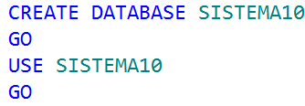
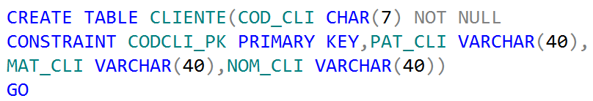
Ejemplo 1
Agregar un constraint: Primary key, al campo: Código del Cliente
Solución 1
Se genera una tabla cliente, el campo cod_cliente le agrega una restricción.
El nombre del constraint es: codcli_pk
El tipo de constraint es: Primary Key.

Slide 8
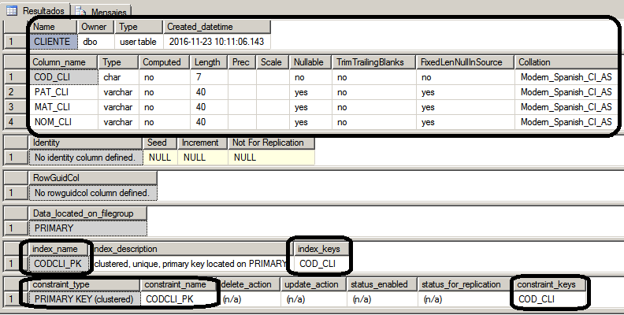

Para mostrar las propiedades de la tabla cliente se ejecuta el siguiente procedimiento almacenado de sistema: sp_help
Se muestra la siguiente información.

Slide 9
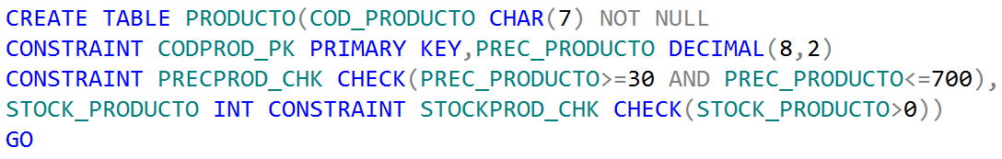
Ejemplo 2
Crear una tabla producto, la cual se le agrega al campo: cod_producto una llave primaria.
El precio del producto debe estar en el rango de 30 hasta 700
El stock es mayor a cero.
Solución 2

Slide 10
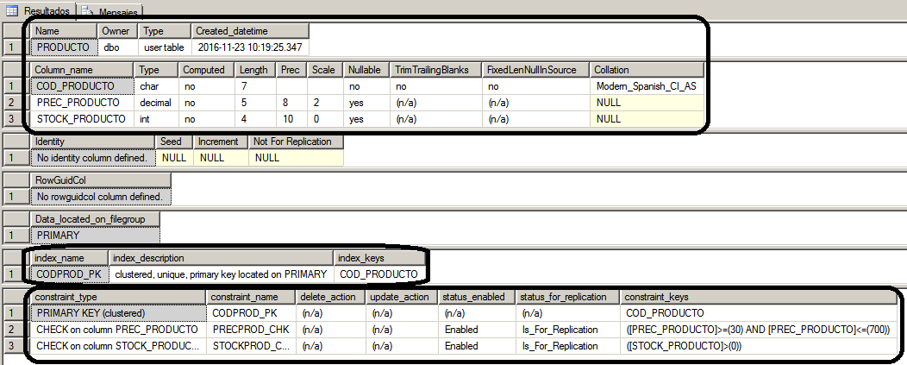

Para mostrar las propiedades de la tabla producto

Slide 11
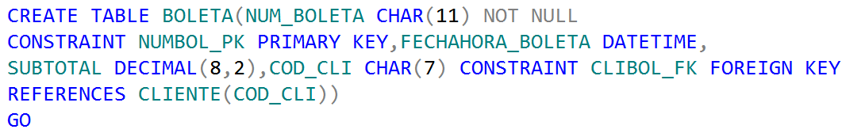
Ejemplo 3
Crear una tabla boleta, se le agrega una llave primaria al campo: num_boleta
La tabla boleta deberá estar relacionada con la tabla cliente. Para ello se le agrega una llave foránea al campo: cod_cli de la tabla: boleta
Solución 3

Slide 12
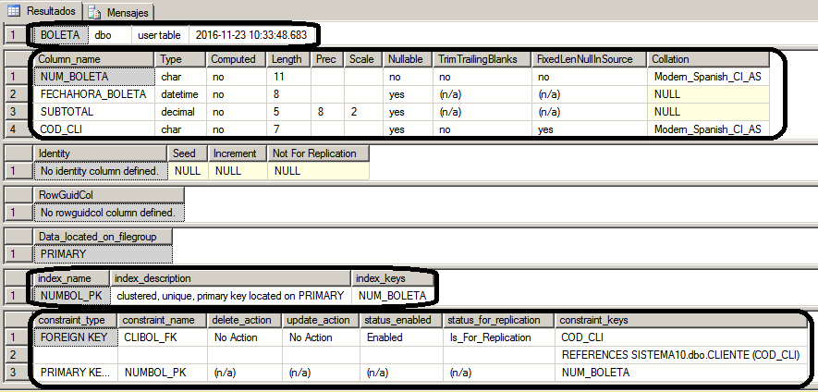

Propiedades de la tabla: boleta

Slide 13
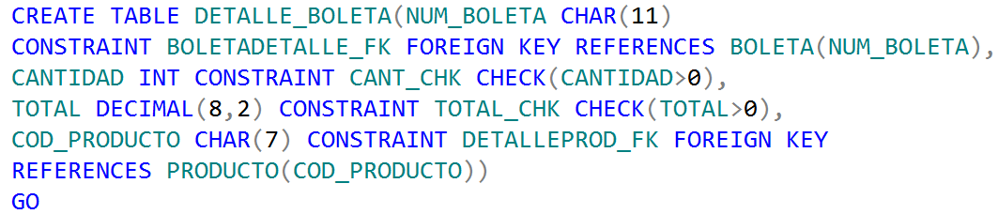
Ejemplo 4
Crear una tabla: detalle_boleta, al campo: num_boleta se le agrega una llave foránea y relacionada con la tabla: boleta.
La cantidad debe ser mayor a cero.
El total debe ser mayor a cero.
La tabla detalle_boleta, debe estar relacionada con la tabla: productos, para ello se le agrega una llave foránea.
Solución 4

Slide 14
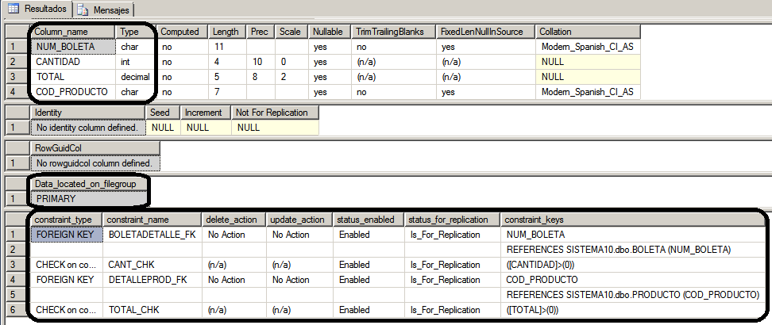

Se muestra las propiedades de la tabla: detalle_boleta

Slide 15
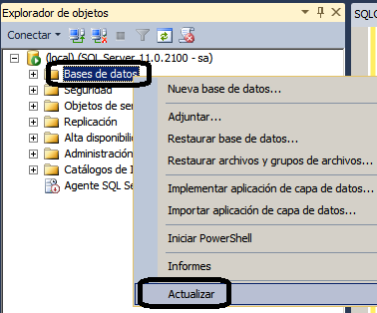
MOSTRAR LA RELACIÓN DE TABLAS
En el panel: Explorador de Objetos
Clic derecho en la carpeta: Base de Datos
Clic en la opción: Actualizar

Slide 16
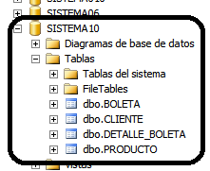
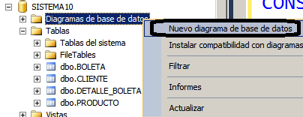
Expandir la base de datos: Sistema10
Clic derecho, en la carpeta: Diagrama de Base de datos
Clic en: Nuevo Diagrama de base de datos

Slide 17
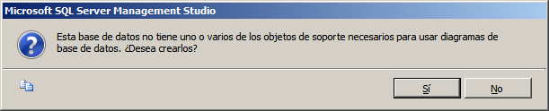
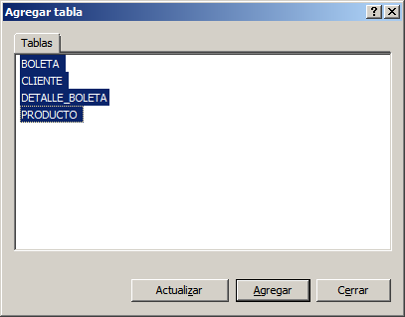
Se muestra el siguiente cuadro de dialogo
Clic en: Si
Se muestra la siguiente pantalla:
Seleccionar las tablas
Clic en: Agregar y Cerrar

Slide 18
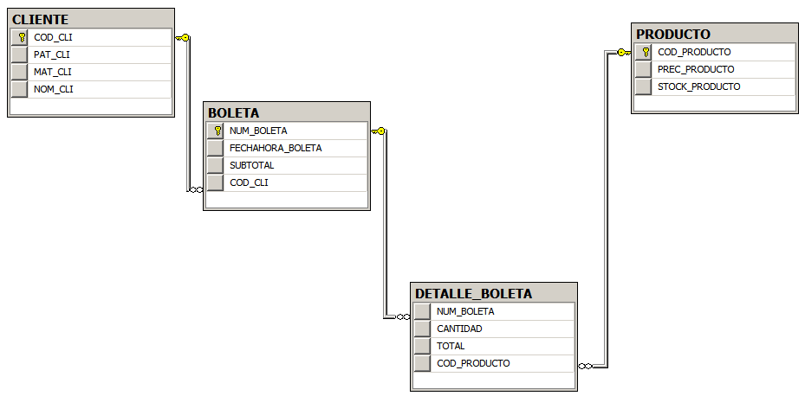
Se muestra el diagrama de la base de datos
Grabar el diagrama con el nombre: Diagrama01
Grabar el script con el nombre: Boleta01

